Slide 1

Đồ Án Môn Học
Xây dựng ứng dụng hỗ trợ
học tiếng Anh
trên nền tảng Android
GVHD:
TS.Phạm Thị Kim Dung
SVTH: Lý Thanh Tùng

Slide 2

NỘI DUNG TRÌNH BÀY
GIỚI THIỆU ĐỀ TÀI
GIẢI PHÁP CÔNG NGHỆ
PHÁT TRIỂN ỨNG DỤNG
KẾT LUẬN

Slide 3

I. GIỚI THIỆU ĐỀ TÀI
Tiếng Anh:
Là ngôn ngữ quốc tế số một trên thế giới.
Ngôn ngữ thứ hai không thể thiếu nếu muốn có một công việc với mức thu nhập từ khá trở lên tại Việt Nam.
Thực trạng ngành di động:
Điện thoại di động là thứ không thể thiếu .
Ở Việt Nam, số người sử dụng SmartPhone chiếm 54% tổng dân số và 75% trong số đó là Smartphone chạy hệ điều hành Android
Là hệ điều hành di động phổ biến nhất thế giới tính từ 2010 tới nay.
Ra đời ứng dụng học tiếng Anh trên nền tảng Android
SVTH: Lý Thanh Tùng

Slide 4
II. GIẢI PHÁP CÔNG NGHỆ
Mục tiêu:
Xây dựng ứng dụng với chức năng chính phục vụ nhu cầu học tiếng Anh của một nhóm đối tượng.
Biết cách xây dựng một ứng dụng trên nền tảng hệ điều hành Android.
Tạo ra được ứng dụng dễ sử dụng, hiệu quả trên nền tảng hệ điều hành Android và dùng được trên nhiều thiết bị khác nhau.
Ứng dụng được thiết kế ra có giao diện trực quan và dễ sử dụng.
SVTH: Lý Thanh Tùng

Slide 5
II. GIẢI PHÁP CÔNG NGHỆ
Đối tượng:
Trẻ em và những người lần đầu tiên tiếp xúc với tiếng Anh.
Người lớn tuổi sử dụng ứng dụng để dạy tiếng Anh cho con em của họ.
Ứng dụng được viết để chạy trên nên tảng hệ điều hành Android của Google.
SVTH: Lý Thanh Tùng

Slide 6
II. GIẢI PHÁP CÔNG NGHỆ
Công cụ triển khai:
Ứng dụng được viết bằng ngôn ngữ Java và XML.
Môi trường phát triển:
+ Android Studio cho phía những người phát triển ứng dụng
+ Thư viện Android SDK
+ Máy ảo Android Virtual Device và Smartphone chạy hệ điều hành Android
SVTH: Lý Thanh Tùng

Slide 7
II. GIẢI PHÁP CÔNG NGHỆ
Công nghệ sử dụng:
Nền tảng là hệ điều hành Android
Thư viện Google Cloud Speech nhận diện lời nói.
Thư viện TESSERACT OCR dựa trên thuật toán “Markov ẩn” nhận dạng chữ viết tay.
SVTH: Lý Thanh Tùng

Slide 8
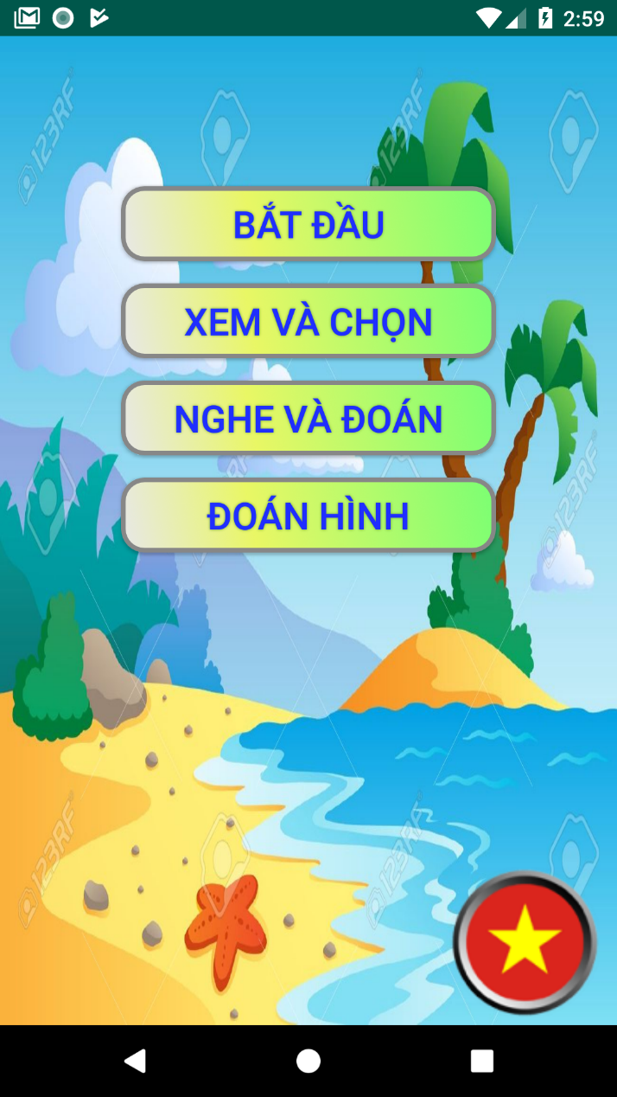
III. PHÁT TRIỂN ỨNG DỤNG
Mô tả hệ thống:
Người dùng chọn các tác vụ
của chương trình để thực hiện.
SVTH: Lý Thanh Tùng

Slide 9
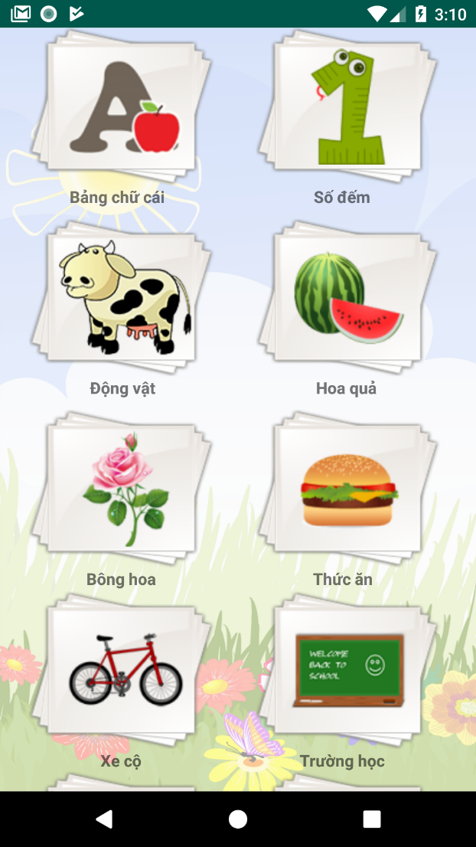
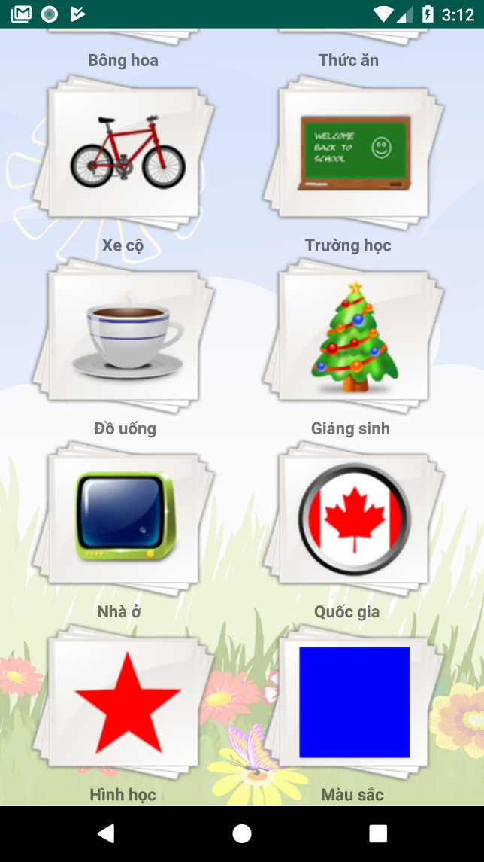
III. PHÁT TRIỂN ỨNG DỤNG
Nhóm chức năng “Bắt đầu”
bao gồm 14 chủ đề:
SVTH: Lý Thanh Tùng

Slide 10
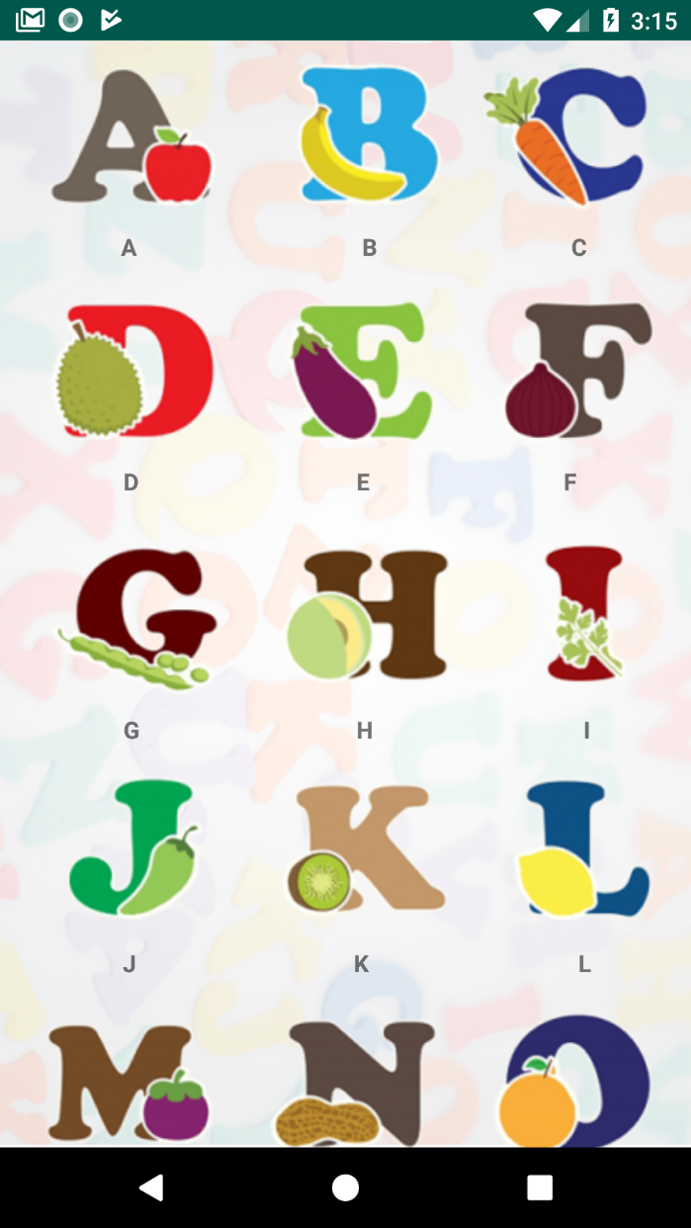
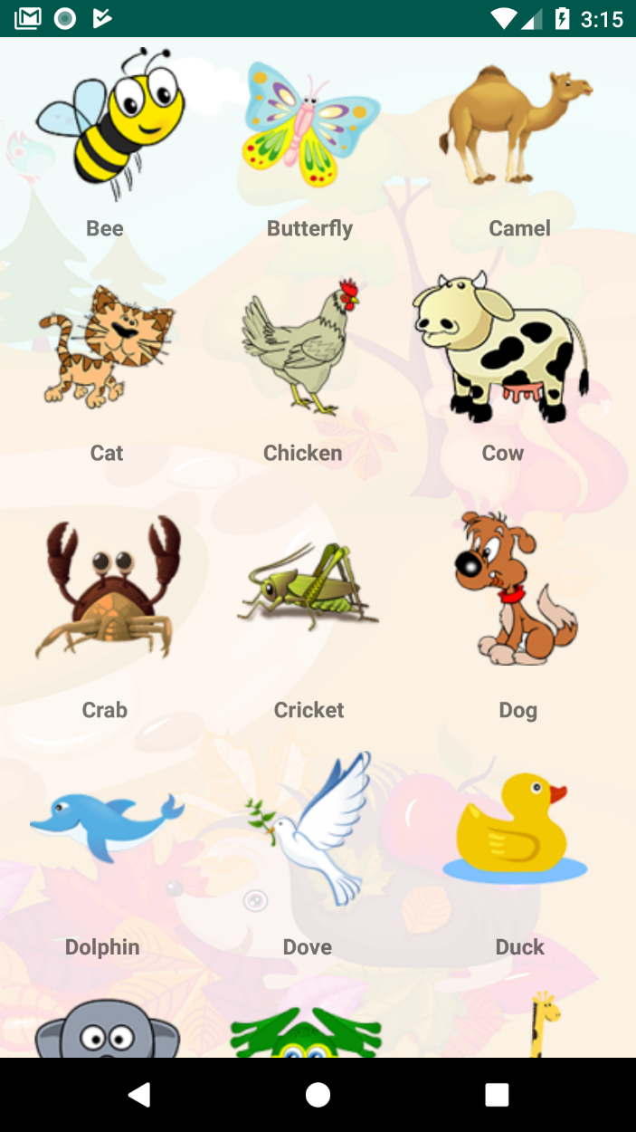
III. PHÁT TRIỂN ỨNG DỤNG
Chủ đề Bảng chữ cái và
chủ đề Động vật:
SVTH: Lý Thanh Tùng

Slide 11

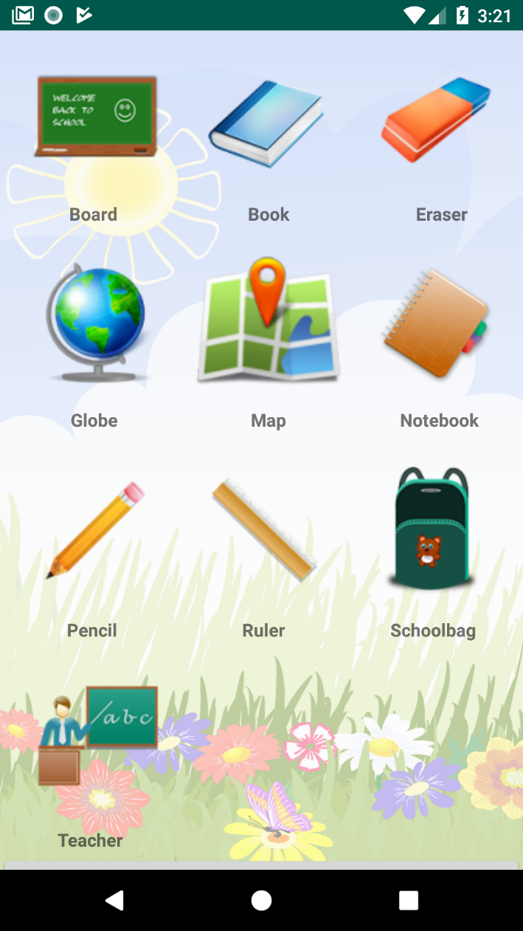
III. PHÁT TRIỂN ỨNG DỤNG
Chức năng phát âm thanh
và hình động:
SVTH: Lý Thanh Tùng

Slide 12
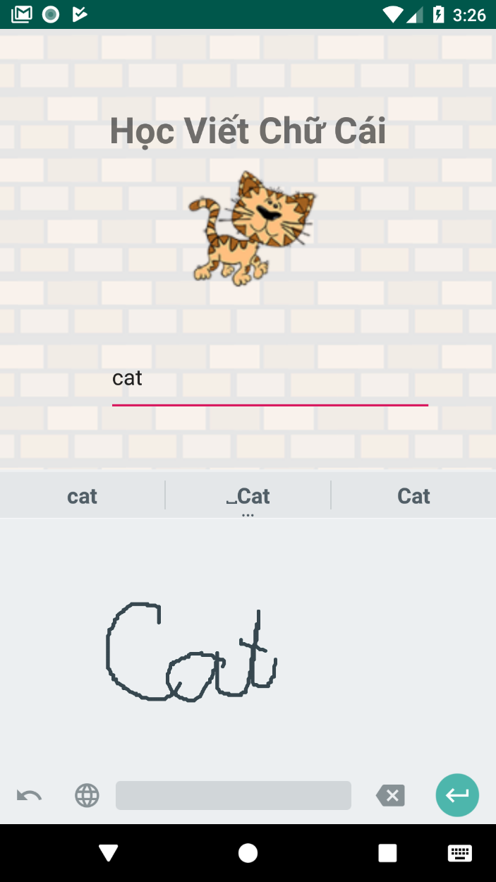
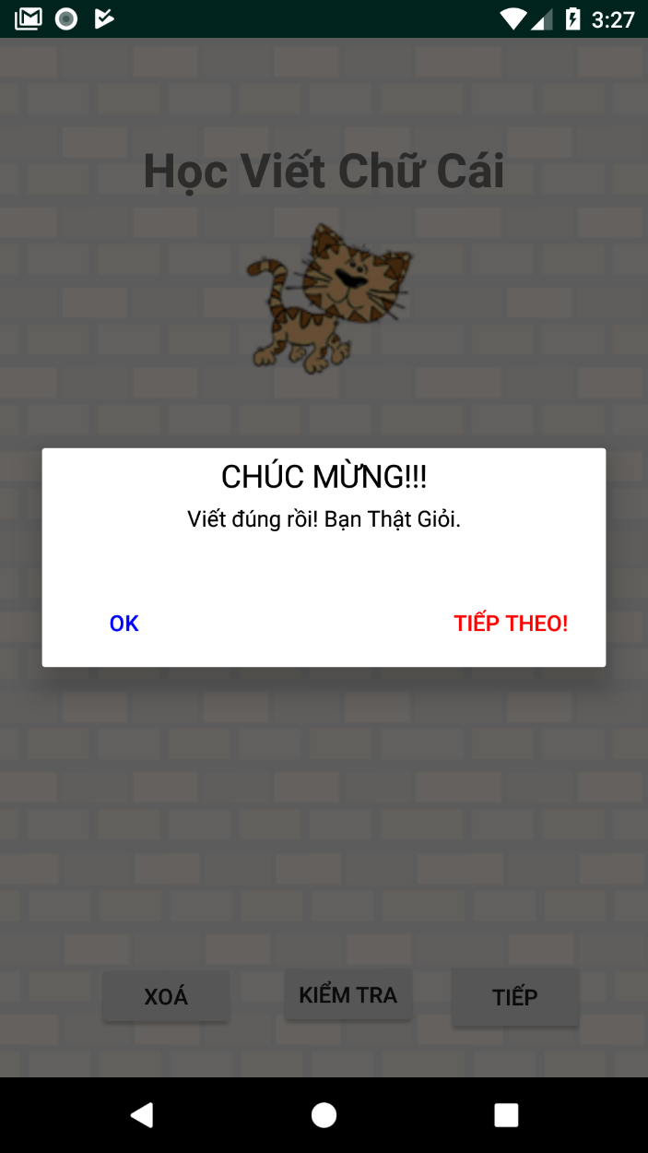
III. PHÁT TRIỂN ỨNG DỤNG
Tính năng nhận
diện chữ viết:
SVTH: Lý Thanh Tùng

Slide 13
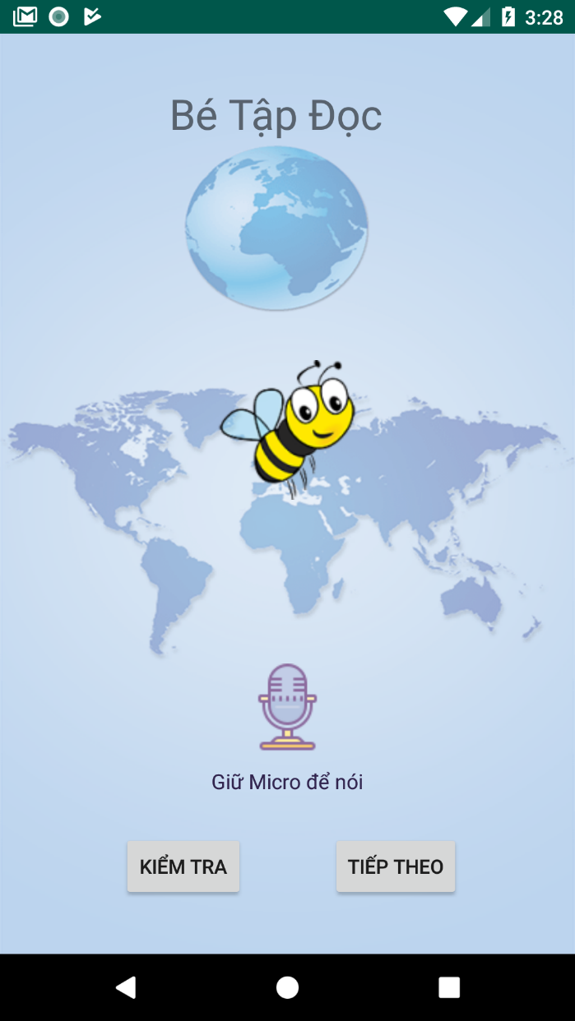
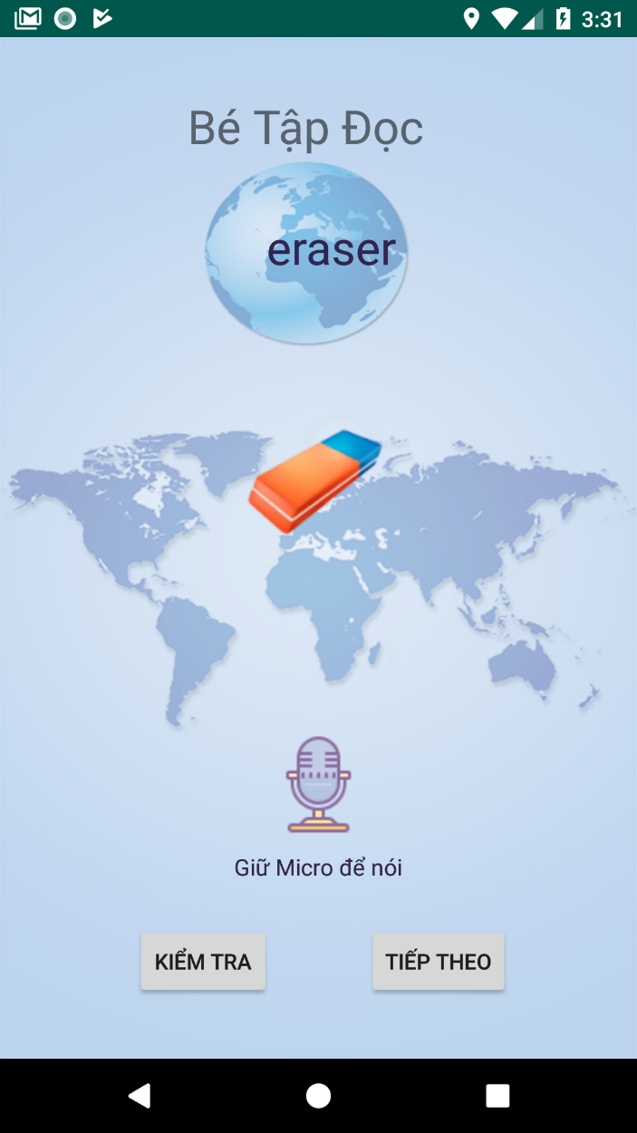
III. PHÁT TRIỂN ỨNG DỤNG
Tính năng nhận
diện lời nói:
SVTH: Lý Thanh Tùng

Slide 14
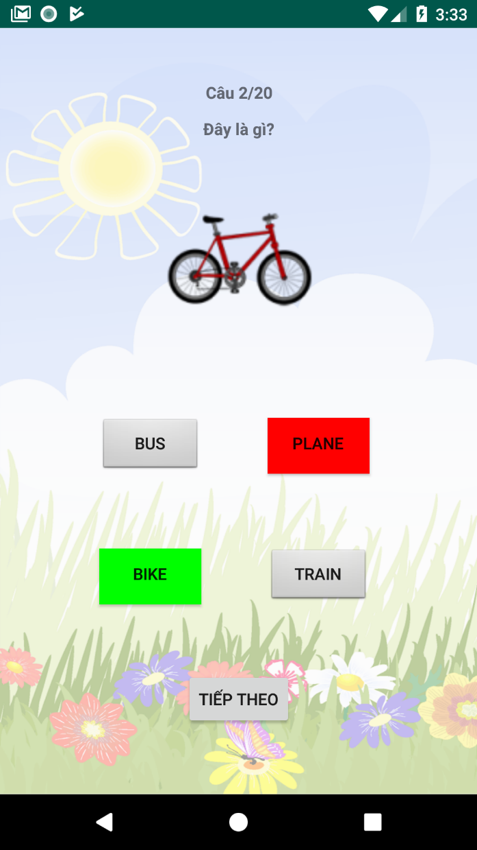
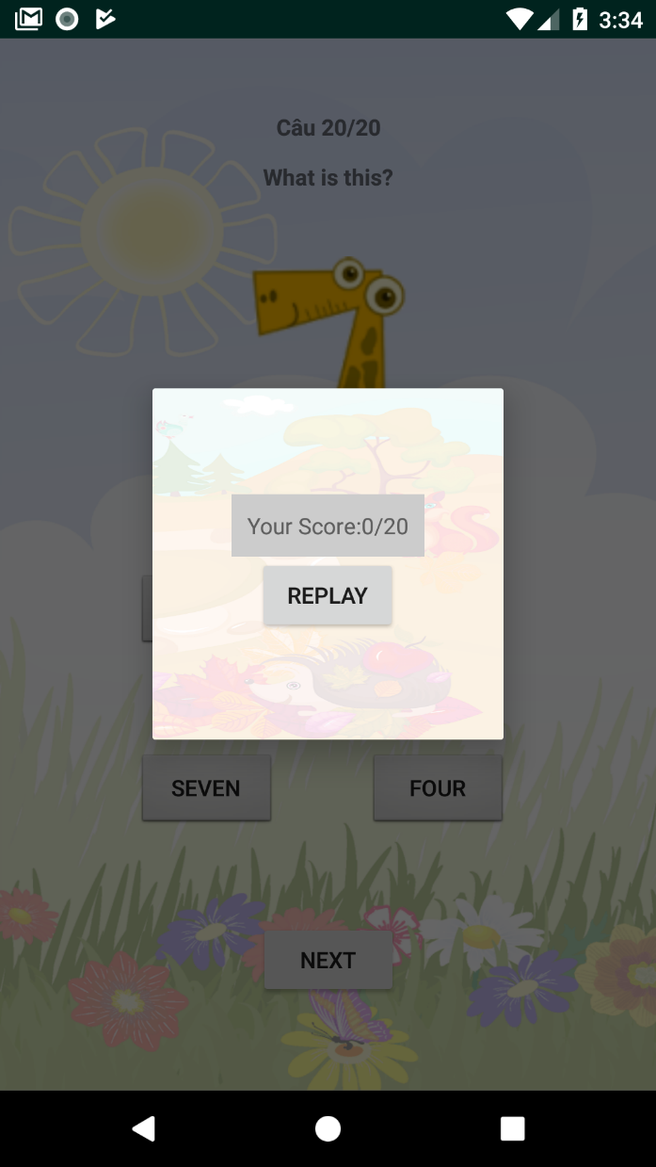
III. PHÁT TRIỂN ỨNG DỤNG
Chức năng “Xem và
chọn”:
SVTH: Lý Thanh Tùng

Slide 15
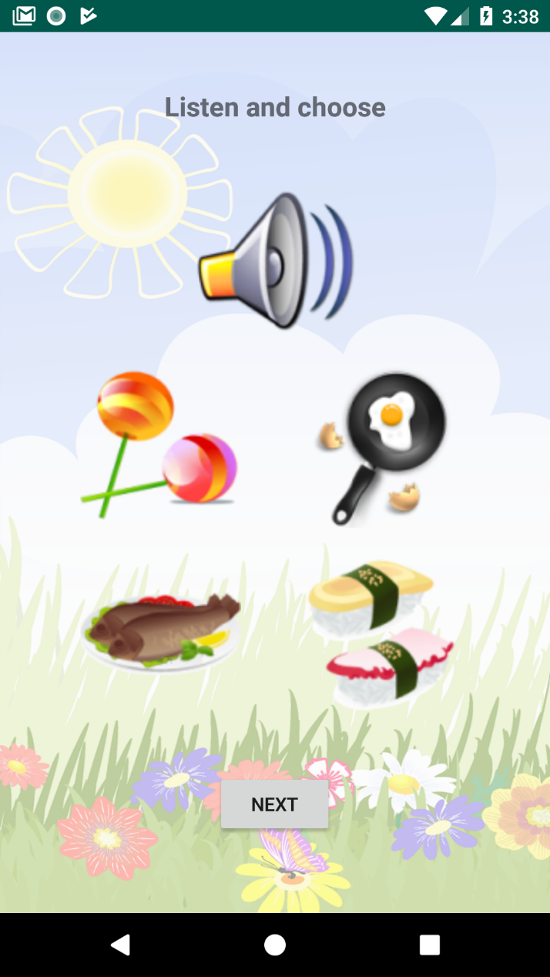
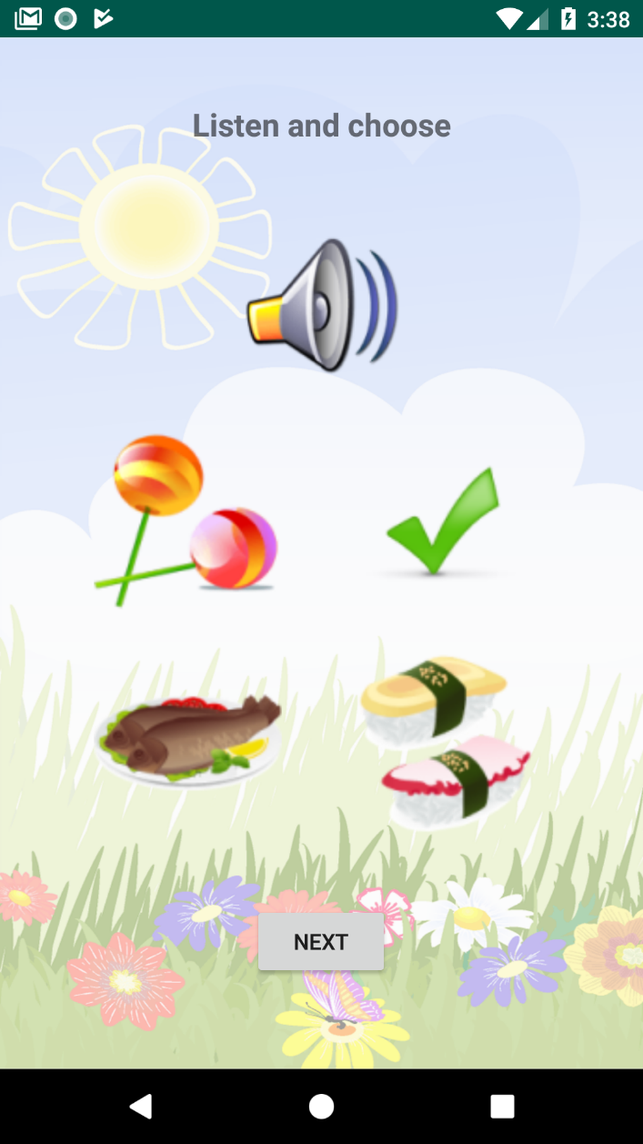
III. PHÁT TRIỂN ỨNG DỤNG
Chức năng “Nghe
và đoán”:
SVTH: Lý Thanh Tùng

Slide 16
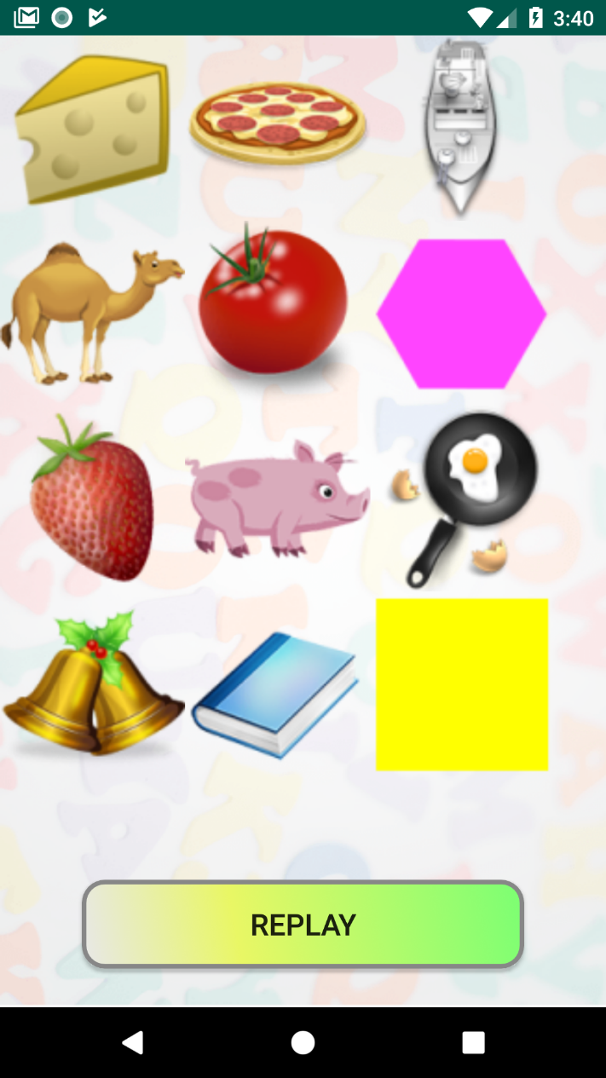
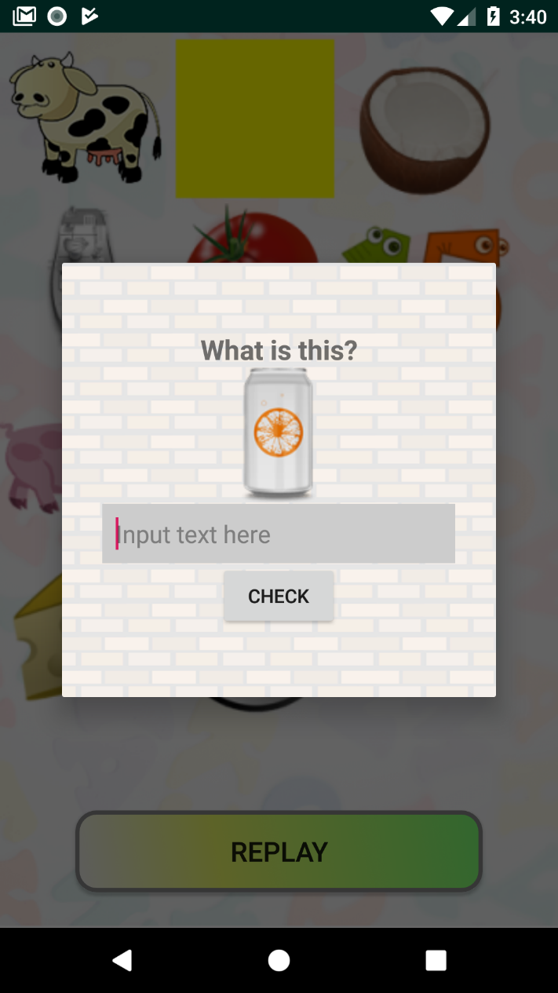
III. PHÁT TRIỂN ỨNG DỤNG
Chức năng “Đoán
hình”:
SVTH: Lý Thanh Tùng

Slide 17
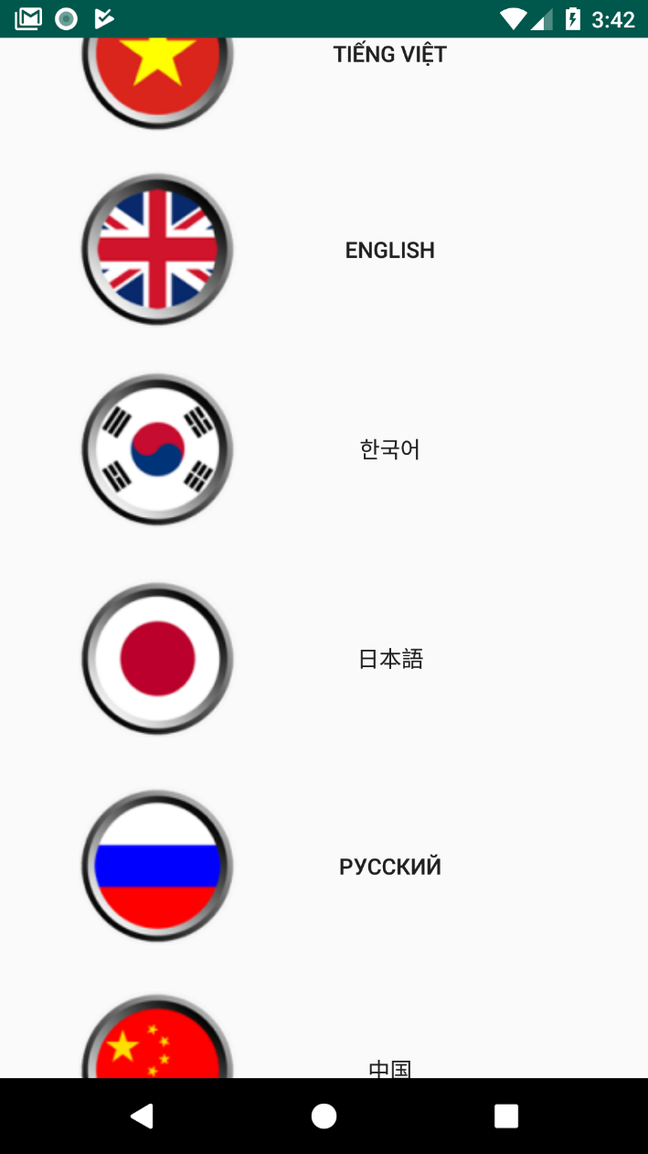
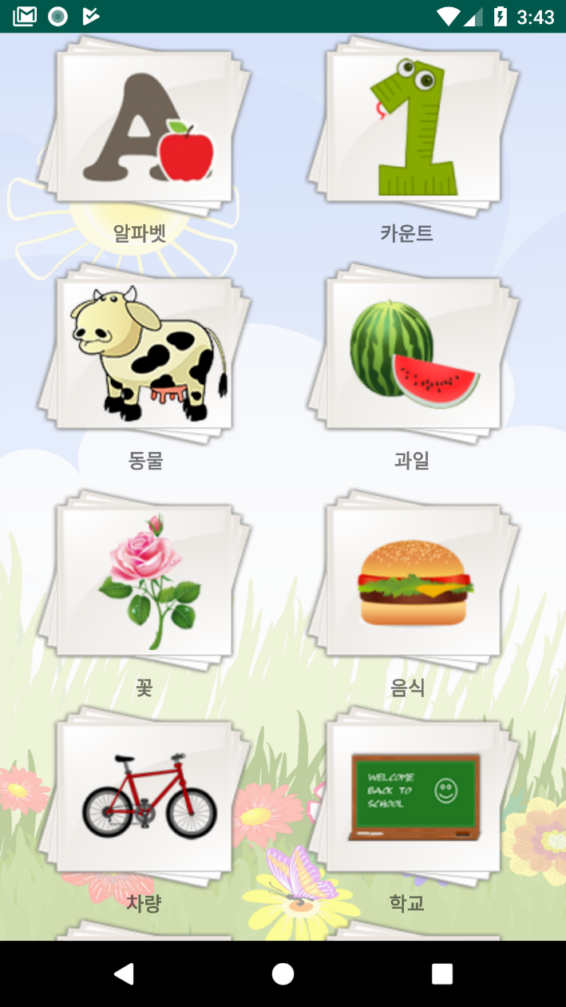
III. PHÁT TRIỂN ỨNG DỤNG
Chức năng Đổi
ngôn ngữ:
SVTH: Lý Thanh Tùng

Slide 18
IV. KẾT LUẬN
Ưu điểm:
Tích hợp được những công nghệ mới vào ứng dụng
Phần mềm có giao diện đẹp, trực quan, dễ sử dụng.
Đáp ứng được phần nào nhu cầu học tiếng Anh cơ bản của trẻ nhỏ
Có thể sử dụng ở phạm vi nước ngoài với tính năng đổi ngôn ngữ.
Chủ đề từ vựng khá đa dạng và phong phú
Nhược điểm:
Chỉ thích hợp với trẻ nhỏ và một bộ phận người dùng mới bắt đầu tiếp xúc với tiếng Anh.
Chức năng chính là học và kiểm tra từ vựng còn ngữ pháp chưa được đề cập tới.
SVTH: Lý Thanh Tùng

Slide 19
IV. KẾT LUẬN
Hướng phát triển:
Thêm các tính năng để thích hợp với nhiều người dùng hơn.
Thêm các chức năng về ngữ pháp để có thể học tiếng Anh một cách toàn diện
Phát triển trên các nền tảng khác như IOS hay Windows,...
Sắp tới, Google ra mắt hệ điều hành Fuchsia thay thế Android, việc đảm bảo ứng dụng hoạt động tốt trên nền tảng mới này là điều nhất thiết phải có.
SVTH: Lý Thanh Tùng

Slide 20

Phạm vi đề tài
Đối tượng sử dụng: Trẻ em và những người lần đầu tiên tiếp xúc với tiếng Anh.
Có thể là người lớn tuổi sử dụng ứng dụng để dạy tiếng Anh cho con em của họ.
Ứng dụng được viết để chạy trên nên tảng hệ điều hành Android của Google.
SVTH: Lý Thanh Tùng

Slide 21
Mục tiêu
Xây dựng ứng dụng với chức năng chính phục vụ nhu cầu học tiếng Anh của một nhóm đối tượng.
Nắm bắt được kiến thức và cách thức xây dựng một ứng dụng trên nền tảng hệ điều hành Android.
Tạo ra được một ứng dụng dễ sử dụng, hiệu quả trên nền tảng hệ điều hành Android và dùng được trên nhiều thiết bị khác nhau.
Ứng dụng được thiết kế ra có giao diện trực quan và dễ sử dụng.
SVTH: Lý Thanh Tùng

Slide 22
Công cụ triển khai
Ứng dụng được viết bằng ngôn ngữ Java và XML trên nền tảng Andoid.
Môi trường phát triển:
+ Android Studio cho phía những người phát triển ứng dụng
+ Thư viện Android SDK
+ Máy ảo Android Virtual Device và Smartphone chạy hệ điều hành Android
SVTH: Lý Thanh Tùng

Slide 23
Công nghệ sử dụng
Sử dụng nền tảng là hệ điều hành Android
Ứng dụng công nghệ Google Cloud Speech để nhận diện lời nói đầu vào của người sử dụng trong tính năng “Bé tập đọc”.
Sử dụng thư viện TESSERACT OCR dựa trên thuật toán Markov Ẩn để nhận dạng chữ viết tay do người dùng vẽ trên màn hình ở tính năng tập viết.
- Ngoài ra, ứng dụng còn sử dụng một vài kỹ thuật như Animation Scale giúp phát hoạt ảnh một cách mượt mà và save app setting lưu lại trạng thái người dùng.
SVTH: Lý Thanh Tùng

Slide 24
Công nghệ sử dụng
Hệ điều hành Android:
Được phát triển trên nền tảng Linux dành cho các thiết bị di động.
Andoid có mã nguồn mở - Lập trình viên thoải mái phát triển theo ý thích
Hỗ trợ nhiều kết nối di động và cảm biến giúp trải nghiệm người dùng được nâng cao.
SVTH: Lý Thanh Tùng

Slide 25
Công nghệ sử dụng
Google Cloud Speech:
Là một sản phẩm AI & Machine Learning của Google.
Nhận dạng giọng nói cực kỳ mạnh mẽ với 120 ngôn ngữ trên thế giới.
Có thể xử lý âm thanh theo thời gian thực – tức người dùng nói vào micro và được hệ thống nhận dạng và trả kết quả trực tiếp.
Xử lý được âm thanh ồn ào từ nhiều môi trường.
Là giải pháp nhận diện giọng nói gần như chính xác nhất thế giới theo Wikipedia.
SVTH: Lý Thanh Tùng

Slide 26
Công nghệ sử dụng
Tesseract OCR:
OCR - Optical Character Recognition tạm dịch là nhận dạng kí tự quang học, nôm na hiểu thì đây là kỹ thuật giúp nhận dạng các ký tự trên một bức ảnh.
Thư viện Tesseract ORC được xây dựng dựa trên thuật toán mô hình Markov ẩn giúp nhận biết chữ viết tay một cách chính xác.
Được phát triển mạnh mẽ bởi Google có thể nhận dạng tới hơn 60 ngôn ngữ khác nhau
SVTH: Lý Thanh Tùng

Slide 27
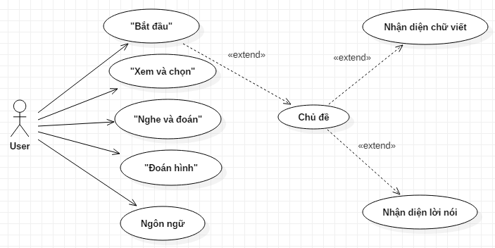
Phát triển ứng dụng
Use Case tổng quan:
SVTH: Lý Thanh Tùng

Slide 28
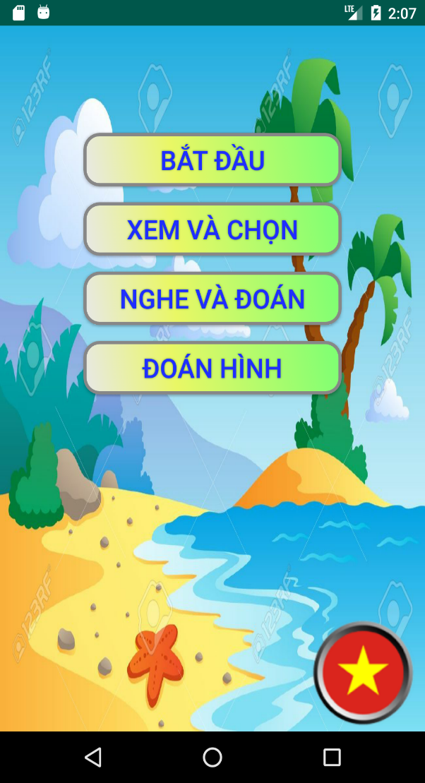
Kết quả đạt được
Xây dựng thành công ứng dụng Android với các chức năng chính xoay quanh việc học tiếng Anh
SVTH: Lý Thanh Tùng

Slide 29

Kết quả đạt được
Nhóm các chức năng trong giao diện “Bắt đầu”
SVTH: Lý Thanh Tùng

Slide 30
Kết quả đạt được
Nhóm các chức năng trong giao diện “Bắt đầu”
SVTH: Lý Thanh Tùng

Slide 31
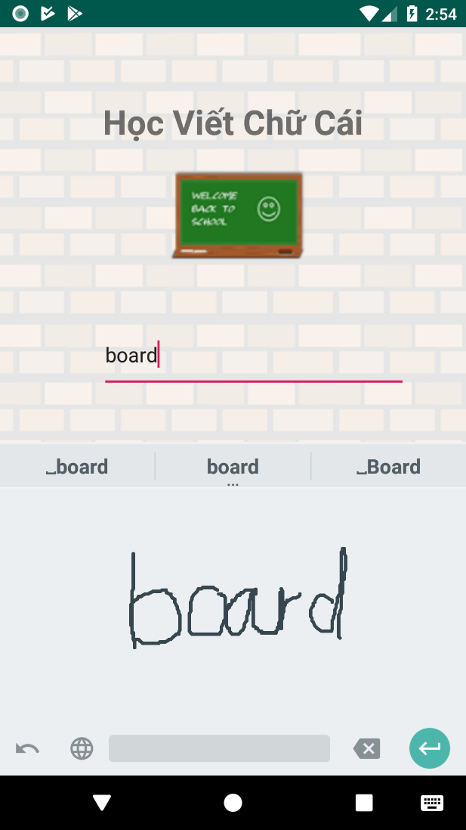
Kết quả đạt được
Chức năng nhận diện chữ viết tay
SVTH: Lý Thanh Tùng

Slide 32
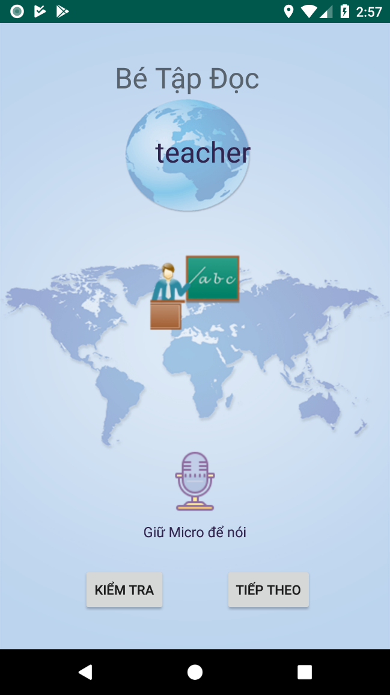
Kết quả đạt được
Chức năng nhận diện lời nói
SVTH: Lý Thanh Tùng

Slide 33
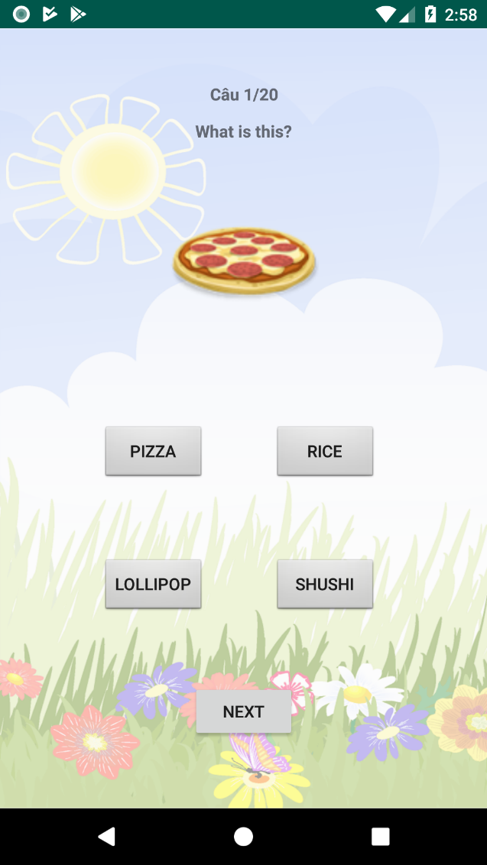
Kết quả đạt được
Ôn lại kiến thức đã học với chức năng làm bài tập
SVTH: Lý Thanh Tùng

Slide 34
Kết Luận
Ưu điểm:
Tích hợp được những công nghệ mới vào ứng dụng
Phần mềm có giao diện đẹp, trực quan, dễ sử dụng.
Đáp ứng được phần nào nhu cầu học tiếng Anh cơ bản của trẻ nhỏ
Có thể sử dụng ở phạm vi nước ngoài với tính năng đổi ngôn ngữ.
Chủ đề từ vựng khá đa dạng và phong phú
Nhược điểm:
Chỉ thích hợp với trẻ nhỏ và một bộ phận người dùng mới bắt đầu tiếp xúc với tiếng Anh.
Chức năng chính là học và kiểm tra từ vựng còn ngữ pháp chưa được đề cập tới.
Hướng phát triển:
Thêm các tính năng để thích hợp với nhiều người dùng hơn.
Thêm các chức năng về ngữ pháp để có thể học tiếng Anh một cách toàn diện
Phát triển trên các nền tảng khác như IOS hay Windows,...
Sắp tới, Google ra mắt hệ điều hành Fuchsia thay thế Android, việc đảm bảo ứng dụng hoạt động tốt trên nền tảng mới này là điều nhất thiết phải có.
SVTH: Lý Thanh Tùng

Slide 35
Hướng phát triển
Thêm các tính năng để thích hợp với nhiều người dùng hơn.
Thêm các chức năng về ngữ pháp để có thể học tiếng Anh một cách toàn diện
Phát triển trên các nền tảng khác như IOS hay Windows,...
Sắp tới, Google ra mắt hệ điều hành Fuchsia thay thế Android, việc đảm bảo ứng dụng hoạt động tốt trên nền tảng mới này là điều nhất thiết phải có.
SVTH: Lý Thanh Tùng

Slide 36
Tài liệu tham khảo
[1] Wikipedia.org
[2] StackOverFlow.com
[3] Khoapham.vn
SVTH: Lý Thanh Tùng

